Slide 1
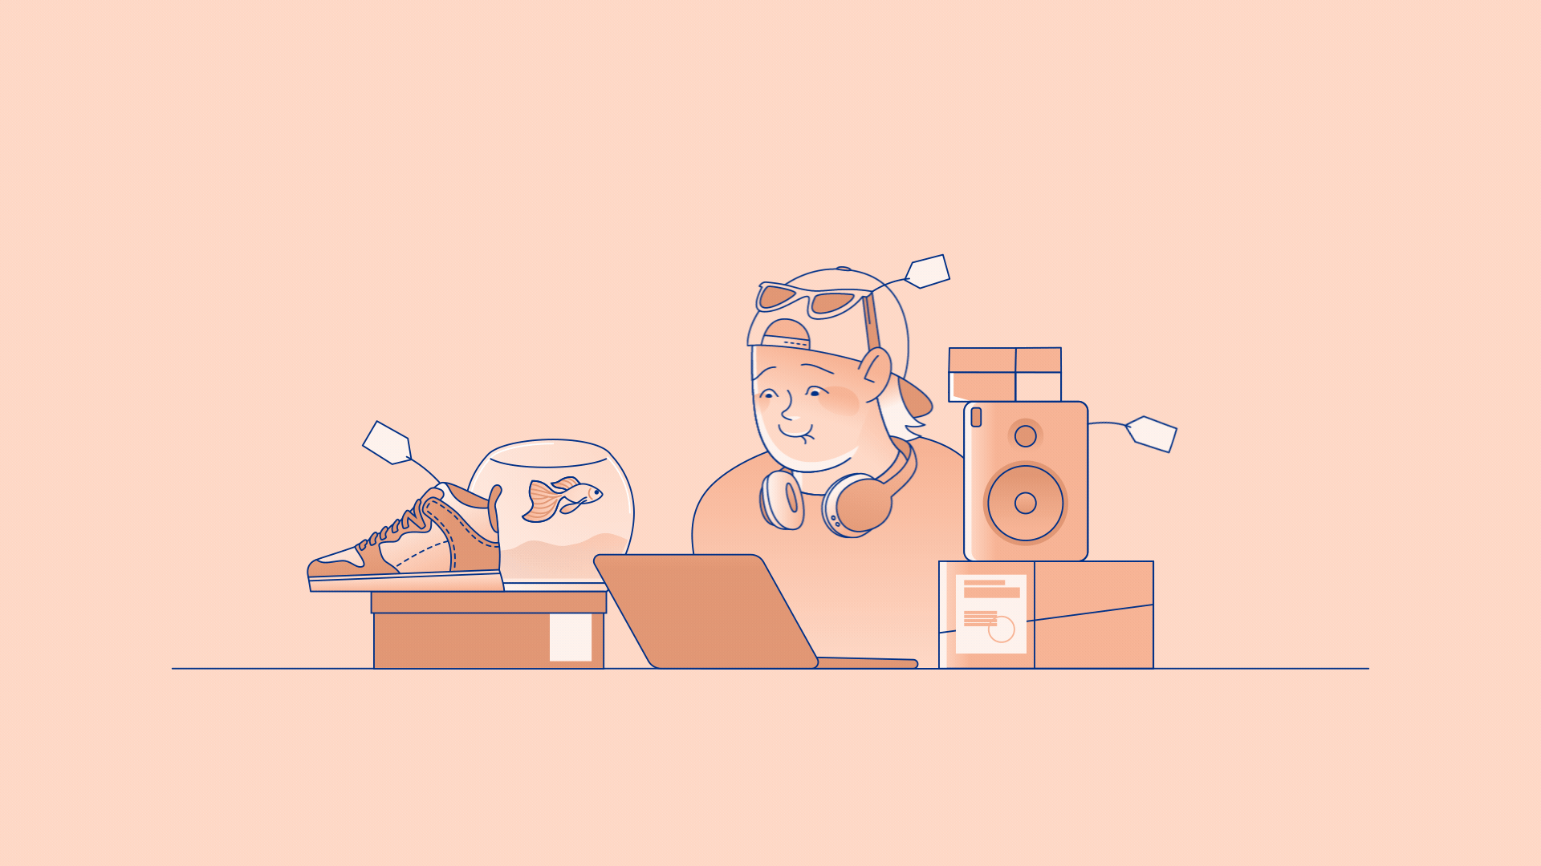
Varselsignaler og tiltak
10
Notes:
Start gjerne med en mindfulness-øvelse.

Slide 2

Egenaktivitet til i dag
Noter hvilke medisiner du bruker i stemningsdagboken
Notes:
Hør om det er noen spørsmål eller kommentarer til egenaktiviteten.

Slide 3
Dagens tema
Varselfasen
Varselsignaler
  Varselsymptomer
  Varseltegn
  Summegruppe 1: varseltegn på hypomani
  Summegruppe 2: varseltegn på depresjon
Motsykliske tiltak i varselfasen
  Egenaktivitet til neste gang
Notes:
Tekst:
I dag skal vi snakke om varselfasen, som kommer før en affektiv episode.
Dere vil lære om hva varselsignaler er (varselsymptomer og varseltegn). Det blir summegrupper om varseltegn på både hypomani og depresjon. Vi skal snakke om hvordan det å gjenkjenne varselsignaler kan brukes til å selv sette inn tiltak for å bremse eller stoppe utviklingen av en affektiv episode.
Å jobbe videre med varselsignaler i forebyggelsesplanen er egenaktiviteten til neste kursgang.

Slide 4
Varselfasen
Hva er varselfasen?
Overgangsfase mellom stabilitet og en fullt utviklet affektiv episode
Milde symptomer varsler om at en ny episode kan være i anmarsj
Hvorfor er den viktig?
Det er mulig å stoppe eller dempe en ny sykdomsepisode ved å gjøre riktige tiltak tidlig nok
For å få til det, må man identifisere pålitelige varselsignaler
Notes:
Tekst:
Først skal vi snakke om varselfasen.
Hva er varselfasen?
En overgangsfase mellom stabilitet og en fullt utviklet affektiv episode
Den kjennetegnes av milde symptomer som varsler om at en ny affektiv episode kan være i anmarsj
Varigheten av varselfasen varierer, men det er ofte snakk om dager. Noen ganger utvikles en full episode i løpet av timer (brå/akutt debut), andre ganger kan en episode bygge seg opp over noe tid – spesielt depresjoner.
Hvorfor er den viktig?
Forskning og erfaringer viser at det er mulig å stoppe eller dempe en ny sykdomsepisode hvis man gjør riktige tiltak tidlig nok
Men for å få til det, må man først identifisere pålitelige varselsignaler

Slide 5
Hvem passer varselsignalmetodikken best for?
De som
er stemningsstabile eller har forutsigbare symptomer i vedlikeholdsfasen
har en stabil livssituasjon med et relativt regelmessig og forutsigbart liv
opplever rene affektive episoder
Notes:
Tekst:
Pålitelig identifisering av varselsignaler forutsetter at man kan legge merke til endringer som indikerer starten på en ny affektiv episode.
Det er lettest å oppdage avvik hvis «bakteppet» er mest mulig stabilt både hva gjelder psykisk tilstand og livsførsel.
Eks: For en person som opplever mye psykisk ustabilitet i friskeste fase, hyppig bruker rusmidler, har ustabil livsførsel og døgnrytme, få faste rutiner i livet o.l., kan det være vanskelig å finne ut hva som er pålitelige varselsignaler. Det kan bli mange falske alarmer som igjen virker forvirrende og demotiverende. Som tidligere nevnt, vil det for disse være mer hensiktsmessig å fokusere på å oppnå større stabilitet i vedlikeholdsfasen og heller benytte varselfasemetodikken når forutsetningene er bedret.
Varselsignalmetodikken passer derfor best for de som
er stemningsstabile eller har relativt stabile og forutsigbare symptomer i vedlikeholdsfasen
har en stabil livssituasjon med et relativt regelmessig og forutsigbart liv
opplever rene affektive episoder (ikke-blandede episoder)
Blandede tilstander (samtidige symptomer fra begge polariteter eller rask veksling mellom polene) er ofte uforutsigbare og uoversiktlige.
Personer med blandede tilstander kan kartlegge varselsignaler, men uten en tydelig polaritet er det vanskelig å sette inn rene motsykliske tiltak. Da må man undersøke om det er mulig å finne mer skreddersydde tiltak med forebyggende effekt.

Slide 6
Hvem er varselsignalmetodikken viktigst for?
Å forebygge oppturer:
  Er viktigst ved bipolar I lidelse og fulle manier
  Kan også være viktig ved bipolar II lidelse og hypomanier
    Jo lenger en hypomani varer, desto verre blir ofte depresjonen i etterkant
Å forebygge depresjon:
  Er viktig både ved bipolar I og II lidelse
Notes:
Tekst:
Å forebygge oppturer er viktigst for de med bipolar I lidelse og fulle manier
Mani har en rekke negative konsekvenser både mens den pågår og i etterkant.
Kan også være viktig for mange med bipolar II lidelse og hypomanier
Jo lenger en (hypo)mani varer, desto verre blir ofte depresjonen i etterkant
Å forebygge langvarige hypomanier kan være et viktig tiltak for å forebygge eller mildne en påfølgende depresjon.
Ved lange hypomanier (og manier) går kroppen på et høyt turtall som ikke er bærekraftig over tid. Det kan føre til utarming og kollaps (jf. belønningssystemet og stress-responssystemet på kursgang 6). Det er som å leve på et forbrukslån med høy rente som må tilbakebetales i form av depresjon i etterkant.
Omtrent 60 % av (hypo)maniske episoder etterfølges av depresjon. For andre avtar (hypo)maniene gradvis mot normalt stemningsleie.
Andre personlige fordeler bør vurderes
Hypomani i få dager har normalt ikke større negative konsekvenser, men her må den enkelte gjøre en kritisk vurdering av hvordan en selv og omgivelsene påvirkes. F.eks. kan man oppleves som mindre forutsigbar og pålitelig av andre, bruke noe mer penger enn man har råd til, eller gjøre andre ting man angrer på.
Å forebygge hypomanier kan også skape bedre stabilitet over tid.
Viktig å forebygge depresjon både for de med bipolar I og II lidelse
SPØRSMÅL:
Eventuelt (hvis ikke tilstrekkelig adressert tidligere):
Hva tenker dere om ev. å skulle gi avkall på gode hypomanier? Sorg? Identitetstap? Hva tenker dere om fordeler vs. ulemper?

Slide 7
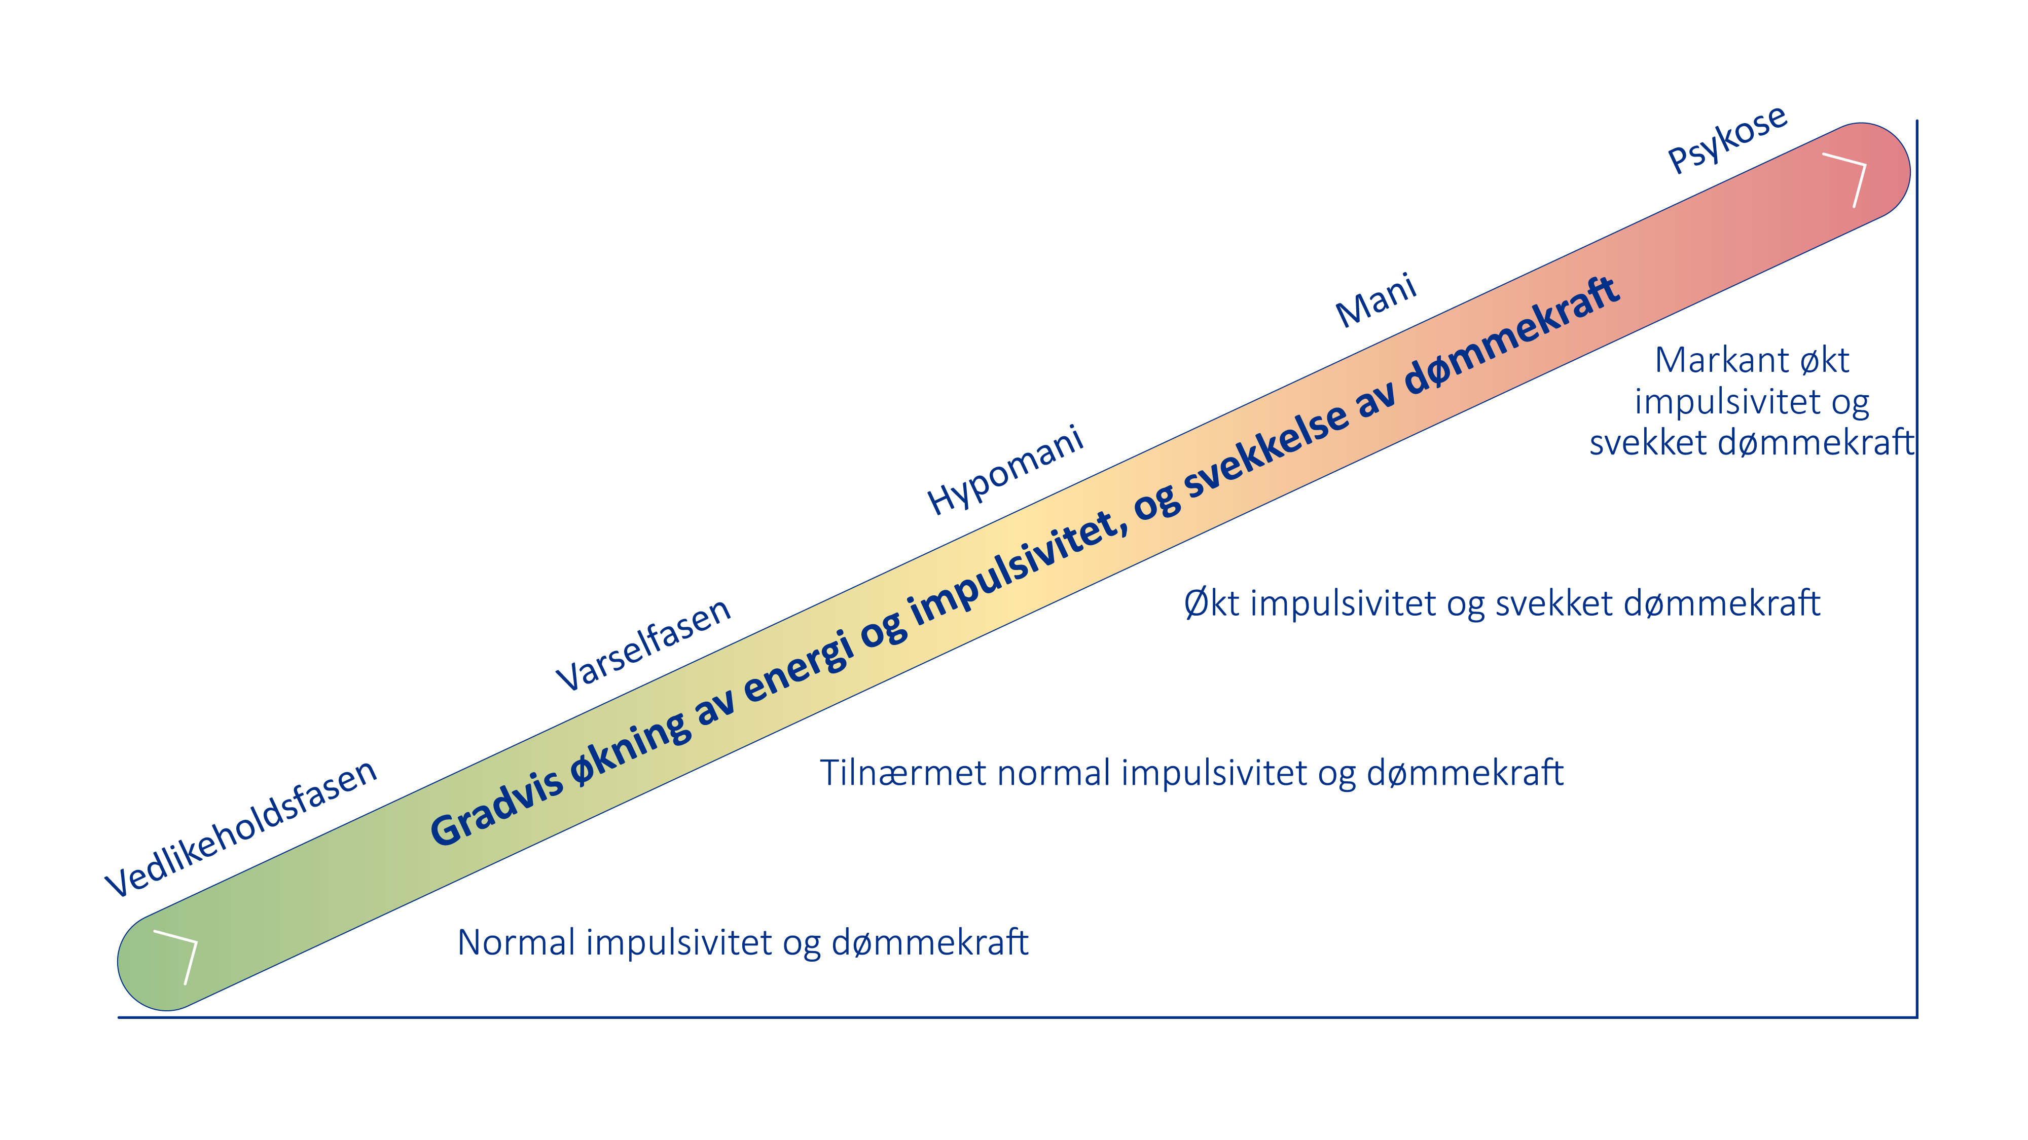
Evnen til å forebygge og håndtere (hypo)mani svekkes som følge av symptomenes intensitet
«Å være i sine følelsers vold»
Mye «gass» – lite «brems»
Selvregulering nærmest umulig
Andre må gripe inn
«Å være herre i eget hus»
Lite «gass» – mye «brems»
Selvregulering mulig, men vanskelig over tid
Motivasjonen til å forebygge er ofte lav
Gode forutsetninger for å forebygge
Tilnærmet normal selvreguleringsevne
De beste forutsetningene for å iverksette forebyggende tiltak
©Dag V. Skjelstad, 2017
Notes:
Når denne figuren vises er det viktig å gå igjennom underpunktene nedenfor.
Tekst:
Maniske tilstander utvikles ofte raskere enn depressive tilstander. Etter hvert som tilstandsintensiteten øker, svekkes impulskontrollen og dømmekraften. Man mister både evne og motivasjon til å bremse tilstanden. Det er derfor viktig å reagere raskt.
Vedlikeholdsfasen: Normal impulsivitet og dømmekraft
Ingen eller få og stabile symptomer. De beste forutsetningene for å iverksette forebyggende tiltak.
Varselfasen: Tilnærmet normal impulsivitet og dømmekraft
Fortsatt gode forutsetninger for å iverksette forebyggende tiltak - hvis man har bestemt seg for dette på forhånd. Da er det også lettest å bryte tilstandens selvforsterkende spiraler og få best effekt av tiltakene.
Tilnærmet normal selvreguleringsevne. Impulsene er svake nok til å kunne stoppes og refleksjonsevnen er intakt
Hypomani: Økt impulsivitet og svekket dømmekraft
Selvregulering mulig, men vanskelig over tid
Motivasjonen til å forebygge er ofte lav pga. sterke lystimpulser og ignorering av skadelige konsekvenser
Mani/(psykose): Markant økt impulsivitet og svekket dømmekraft
Selvregulering nærmest umulig
Andre må gripe inn for å forhindre skade
Mange med fulle manier «leker med ilden»: de ønsker å oppleve hypomani, men ikke full mani. De sjanser på at de klarer å beholde kontrollen og velger å «smake på» hypomanien. Dette går ikke alltid bra.
Ressurs for videre lesing:
Skjelstad (2021) s. 264
Merknad: Hentet fra kursgang 10

Slide 8

Varselsignaler
Store individuelle forskjeller i
  type varselsignaler
  hvilke rekkefølge signalene kommer i
  hvor lang tid i forkant
Ofte en unik «signatur» for en person
Ulike signaler for depresjon og (hypo)mani
To grupper:
  1) Milde generelle symptomer på en episode
  2) Tegn som er unike for personen
Notes:
Tekst:
Nå har vi snakket om varselfasen, og går over på varselsignaler. Varselsignaler er en fellesbetegnelse på varseltegn og varselsymptomer.
Store individuelle forskjeller i:
type varselsignaler,
hvilke rekkefølge signalene kommer i og
hvor lang tid i forkant
Ofte en unik ”signatur” for en person, dvs. at de samme signalene opptrer på samme måte før hver episode av samme polaritet
Ulike signaler for depresjon og (hypo)mani
Varselsignaler kan deles inn i to grupper:
Milde generelle symptomer på en episode. Ved (hypo)mani, f.eks: mer oppstemt, mer rastløs og aktiv, sover mindre…
Tegn som er unike for personen

Slide 9
Hvorfor ikke fokusere på varselsymptomer
Varselsymptomer i form av tanker, fornemmelser/følelser og generell atferd er ofte ikke spesifikke og pålitelige nok som varselsignaler
Mange synes det er slitsomt å granske egne tanker og følelser for endringer
Mange opplever det som slitsomt at pårørende mistenkeliggjør alminnelige variasjoner i humør og atferd
Fokuser heller på unike tegn!
Notes:
Tekst:
Varselsymptomer i form av tanker, fornemmelser/følelser og generell atferd er ofte ikke spesifikke og pålitelige nok som varselsignaler
Mange synes det er slitsomt å granske egne tanker og følelser for endringer og at dette fører til negativ selvbevissthet og selvsykeliggjøring
Mange opplever det som slitsomt at pårørende mistenkeliggjør alminnelige variasjoner i humør og atferd (f.eks. for glad/aktiv, for trist/passiv)
Fokuser heller på unike tegn!
NB! Noen synes at det fungerer bra for dem å være bevisste på subjektive endringer i tanker og følelser. De klarer å legge merke til spesifikke kvalitative endringer. I så fall det helt fint, og man kan fortsette med det.

Slide 10
Hva er gode varseltegn?
Tegn = atferd
Opptrer tidlig i varselfasen
Atferden må være konkret og spesifikk
Bør helst være avvik fra en daglig rutine eller vane
Være spesifiserbar
  Hvis atferden ikke er avvikende, kan omfanget eller måten
  å gjøre noe på være det
  Formuleres da som en regel
Notes:
Tekst:
Tegn = atferd
Opptrer tidlig i varselfasen
Atferden må være konkret (enkel å oppdage / observere) og spesifikk (unik / pålitelig)
Bør helst gjenspeile noe uvanlig, et avvik fra en daglig rutine eller vane, slik at man kan sjekke daglig
Være spesifiserbar
Hvis atferden ikke er avvikende, kan omfanget eller måten å gjøre noe på være det.
Formuleres da som en regel (se neste lysbilde)
Ressurs for videre lesing:
Kap. 16 i Skjelstad, 2021

Slide 11
Eksempler på hypomaniske varseltegn
Avvikende atferd
Noe man ellers aldri gjør, eller noe man
gjør daglig men slutter med
Trener / rydder og vasker før jobb
Begynner å røyke igjen
Bruker en viss type sminke
Kjører på rødt lys
Kjøper nips i bruktbutikk
Ringer ikke til ektefellen i løpet av arbeidsdagen
Avvik formulert som en regel
Noe man ellers gjør, men omfanget eller måten avviker på en unik måte
«Sover mindre enn fem timer to netter på rad uten å duppe av på dagtid»
«Røyker >15 sigaretter uten å være på fest»
«Poster >10x på sosiale medier på en dag»
«Har på rød kjole på jobb minst to dager på rad»
«Har sex/trener minst 2x på en dag»
«Spiser maksimalt 1x om dagen»
Notes:
Les opp noen eksempler på (hypo)maniske varseltegn på avvikende atferd og avvik formulert som regel.
Tekst:
Det er viktig å understreke at dette er individuelle tegn som er unike for enkeltpersoner og som ikke kan generaliseres til andre. For at f.eks. «Trener før jobb» skal være et pålitelig tegn, må dette kun være noe som skjer i varselfasen (og ev. i sykdomsfasen), men ikke i vedlikeholdsfasen.
Eksemplene i anførselstegn er formulert som regler:
I det første eksempelet sover personen vanligvis 7,5-8 timer i vedlikeholdsfasen og pleier å duppe av på ettermiddagen ved lite søvn, i hvert fall etter to netter med lite søvn.
I eksempel to røyker personen vanligvis ikke mer enn fem sigaretter i hverdagen og noen ganger noe mer ved festlige anledninger.

Slide 12
Eksempler på depressive varseltegn
Avvikende atferd:
Begynner å lese selvhjelpsbøker /
bibelen
Hører på «Everybody hurts» av R.E.M.
Slutter å barbere meg om morgenen
Avvik formulert som regel:
«Vasker ikke familiens klær to dager
på rad»
«Kjøper sjokolade sent på kvelden»
«Trener ikke minst to dager på rad selv om jeg har tid og mulighet»
«Tar ikke telefoner fra kjente selv om jeg har tid og mulighet»
«Velger heller å spise alene enn med kolleger to dager på rad»
Notes:
Les opp noen eksempler på depressive varseltegn under avvikende atferd og spesifisering av avvik formulert som regel

Slide 13
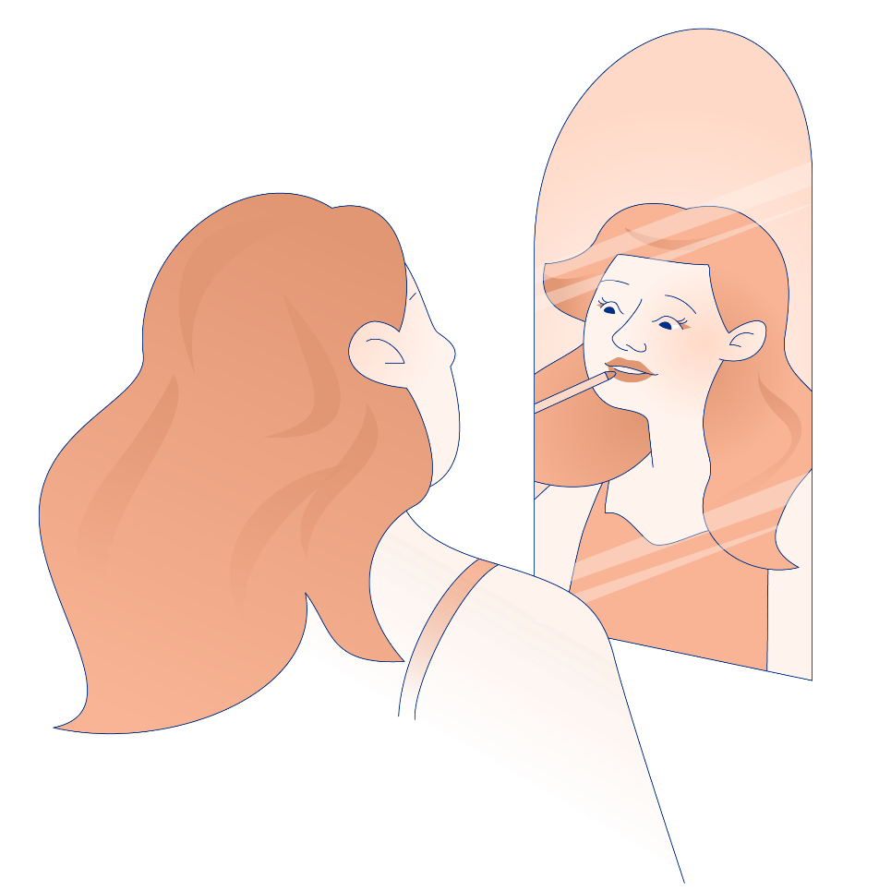
Noen områder hvor man kan finne varseltegn
Utseende, klesstil og tilbehør
Selvivaretakelse: spising, drikking, tannpuss, dusjing m.m.
Mobiltelefonbruk
Sosial kontakt og omgangsform
Pengebruk
Transportmidler
Søvn
Fysisk aktivitet
Huslige aktiviteter
Notes:
Tips til områder hvor man kan finne varseltegn.
Ressurs for videre lesing:
Kap. 16 i Skjelstad (2021) for flere eksempler

Slide 14
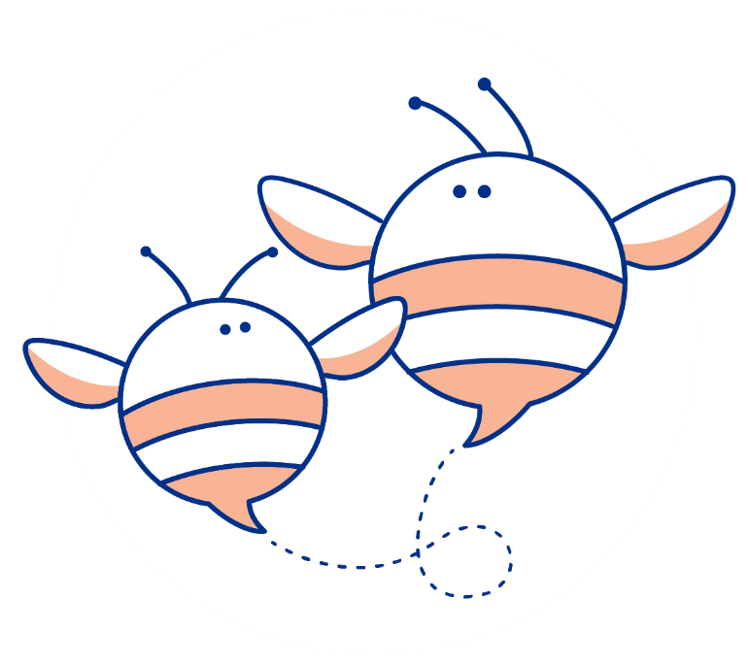
Summegruppe: varseltegn på hypomani
Hva er dine varseltegn på hypomani?
Kommer de i en spesiell rekkefølge?
Er det de samme hver gang?
Hvor lang tid går det fra første varseltegn til hypomanien slår inn for alvor?
Legger andre merke til forandringer ved deg i denne fasen?
Notes:
SUMMEGRUPPE:
Fortell deltagerne at de skal ha mest fokus på det første spørsmålet.
Hva er dine varseltegn på hypomani?
Kommer de i en spesiell rekkefølge?
Er det de samme hver gang?
Hvor lang tid går det fra første varseltegn til hypomanien slår inn for alvor?
Legger andre merke til forandringer ved deg i denne fasen?
I den påfølgende plenumoppsummeringen tar man utgangspunkt i eksempler fra deltagerne for sammen å formulere mest mulig unike og pålitelige tegn.
Det er viktig å få demonstrert dette slik at de kan jobbe videre med dette senere.

Slide 15
Summegruppe: varseltegn på depresjon
Hva er dine varseltegn på depresjon?
Kommer de i en spesiell rekkefølge?
Er det de samme hver gang?
Hvor lang tid går det fra første varseltegn til depresjonen slår inn for alvor?
Legger andre merke til forandringer ved deg i denne fasen?
Notes:
Prosessen gjentas for varseltegn på depresjon.
SUMMEGRUPPE:
Fortell deltagerne at de skal ha mest fokus på det første spørsmålet.
Hva er dine varseltegn på depresjon?
Kommer de i en spesiell rekkefølge?
Er det de samme hver gang?
Hvor lang tid går det fra første varseltegn til depresjonen slår inn for alvor?
Legger andre merke til forandringer ved deg i denne fasen?
I den påfølgende plenumoppsummeringen tar man utgangspunkt i eksempler fra deltagerne for sammen å formulere mest mulig unike og pålitelige tegn.
Det er viktig å få demonstrert dette slik at de kan jobbe videre med dette senere.

Slide 16
Hvordan jobbe med varseltegnene
Lage en liste med 5-10 varseltegn for hver episodetype
Grunner til å ha flere varseltegn:
  Opptrer på forskjellige tidspunkter i varselfasen
  Ikke alle opptrer før hver episode
  Hvis flere opptrer nært i tid styrkes påliteligheten om at en ny episode er på vei
Sjekke listen en gang om dagen
Be ev. en person som står deg nær om hjelp til å oppdage
Oppdater varseltegnene etter hver episode
Notes:
Tekst:
Lage en liste med 5-10 varseltegn for hver episodetype
Grunner til å ha flere varseltegn:
Opptrer på forskjellige tidspunkter i varselfasen
Ikke alle opptrer før hver episode
Hvis flere opptrer nært i tid styrkes påliteligheten om at en ny episode er på vei
Man trenger ikke å bruke mye tid og oppmerksomhet på varseltegnene når de først er formulert. Det holder å sjekke listen en gang om dagen. Det kan være lurt å knytte dette til en fast rutine på kvelden (f.eks. etter middag).
Man kan ev. be en person som står deg nær om hjelp til å oppdage tegn. Denne personen tar ansvar for å si ifra hvis hen har lagt merke til et tegn. Når man har lært tegnene utenat, holder det med en rask mental gjennomgang. Etter hvert vil man også kunne oppdage varseltegnene umiddelbart når de inntreffer.
Oppdater varseltegnene etter hver episode: Det kan være at livssituasjonen har endret seg slik at enkelte varseltegn ikke lenger er aktuelle (f.eks. ny jobb der man ikke bruker slips) eller at nye tegn opptrådte i forkant av episoden.

Slide 17
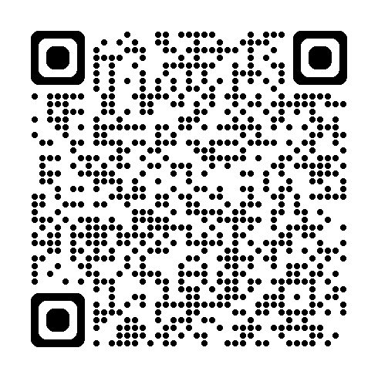
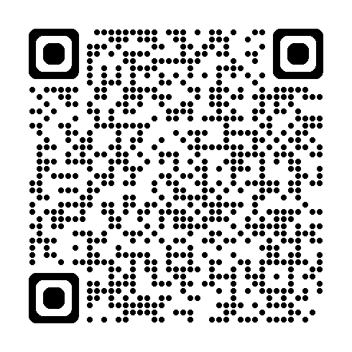
Forebyggelsesplan
1) Motivasjon for forebygging
2) Forebygging i vedlikeholdsfasen
3) Forebygging i varselfasen
  Varselsignaler
  Tiltak ved varselsignaler
Pdf
Redigerbar
Notes:
Tekst:
Aller først tar vi en repetisjon av forebyggelsesplanen. Planen inneholder tre hoveddeler:
1) Motivasjon for forebygging
2) Forebygging i vedlikeholdsfasen
3) Forebygging i varselfasen
I dag snakker vi om varselsignaler og tiltak. Det hører til punkt 3 om forebygging i varselfasen.
Varselsignalene noteres inn i forebyggelsesplanen. Her kan man ev. også gradere hvor pålitelig man mener signalet er.

Slide 18
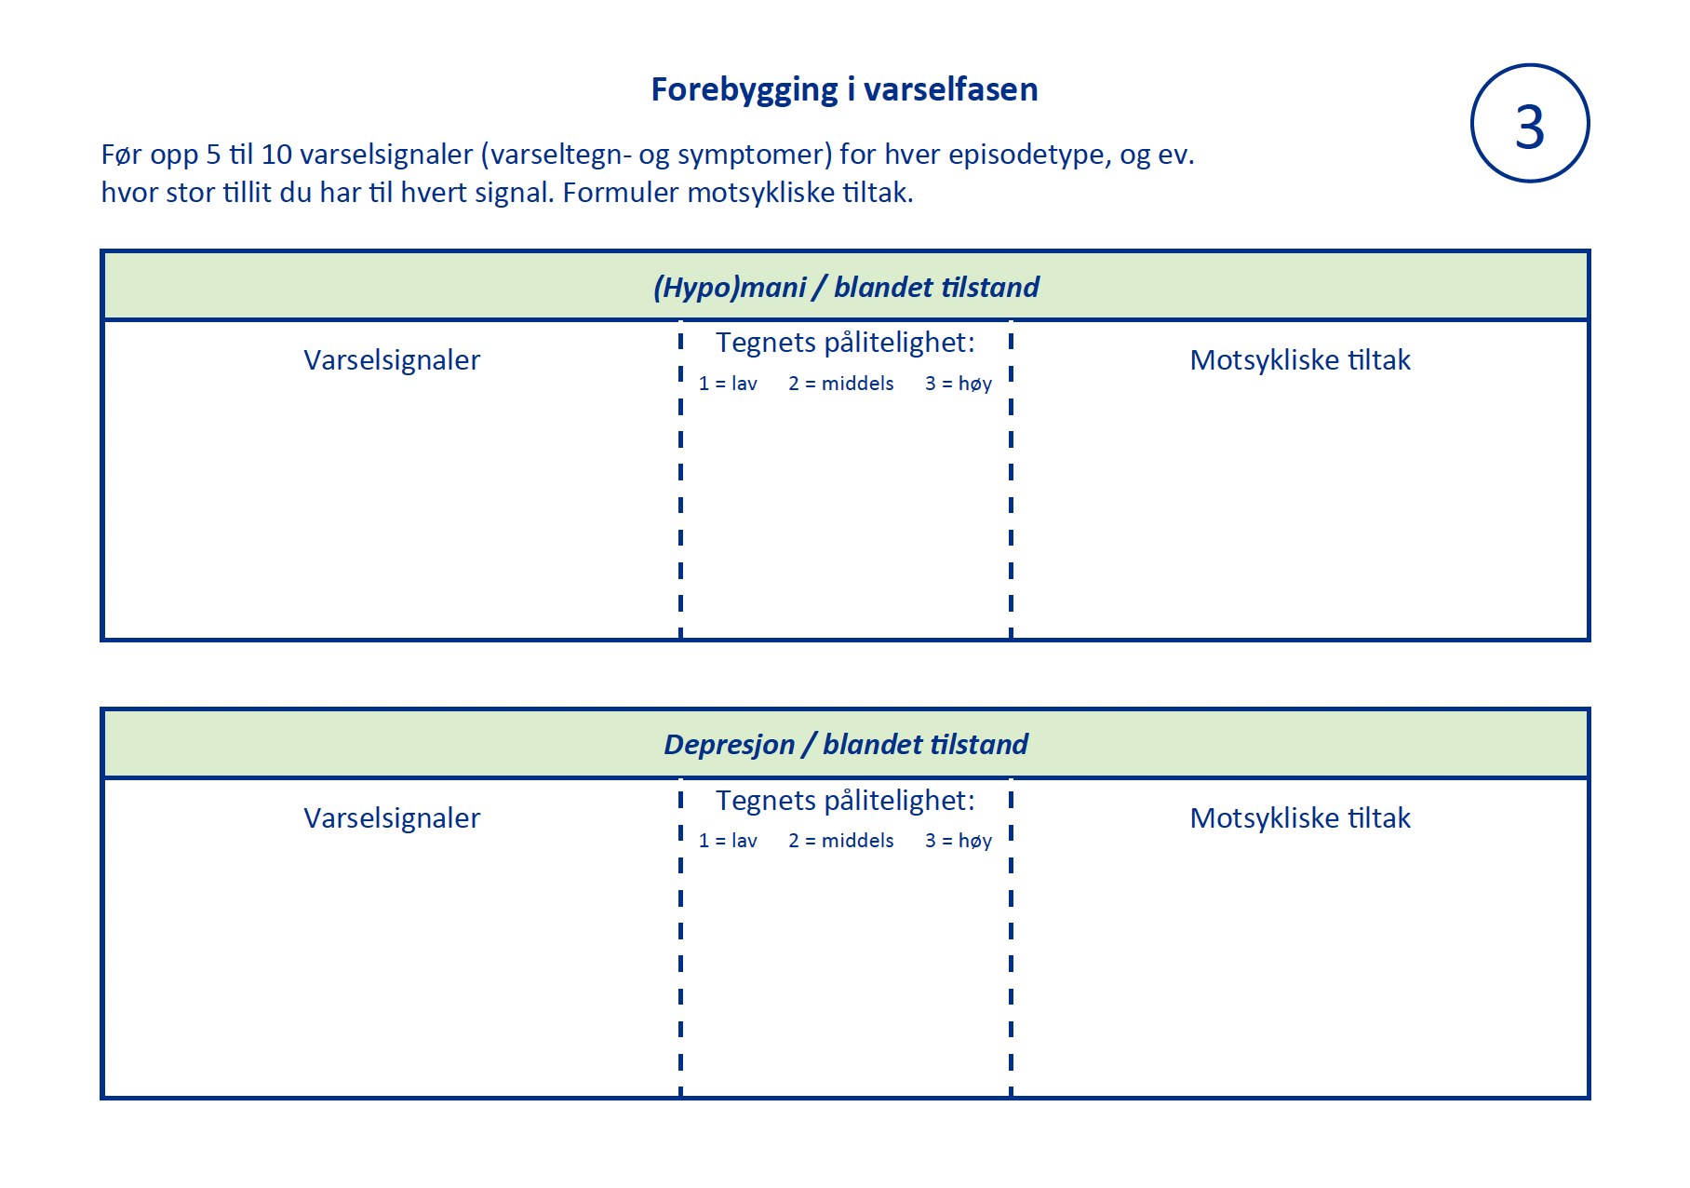
Notes:
Forklar kort hvordan man fyller ut.

Slide 19
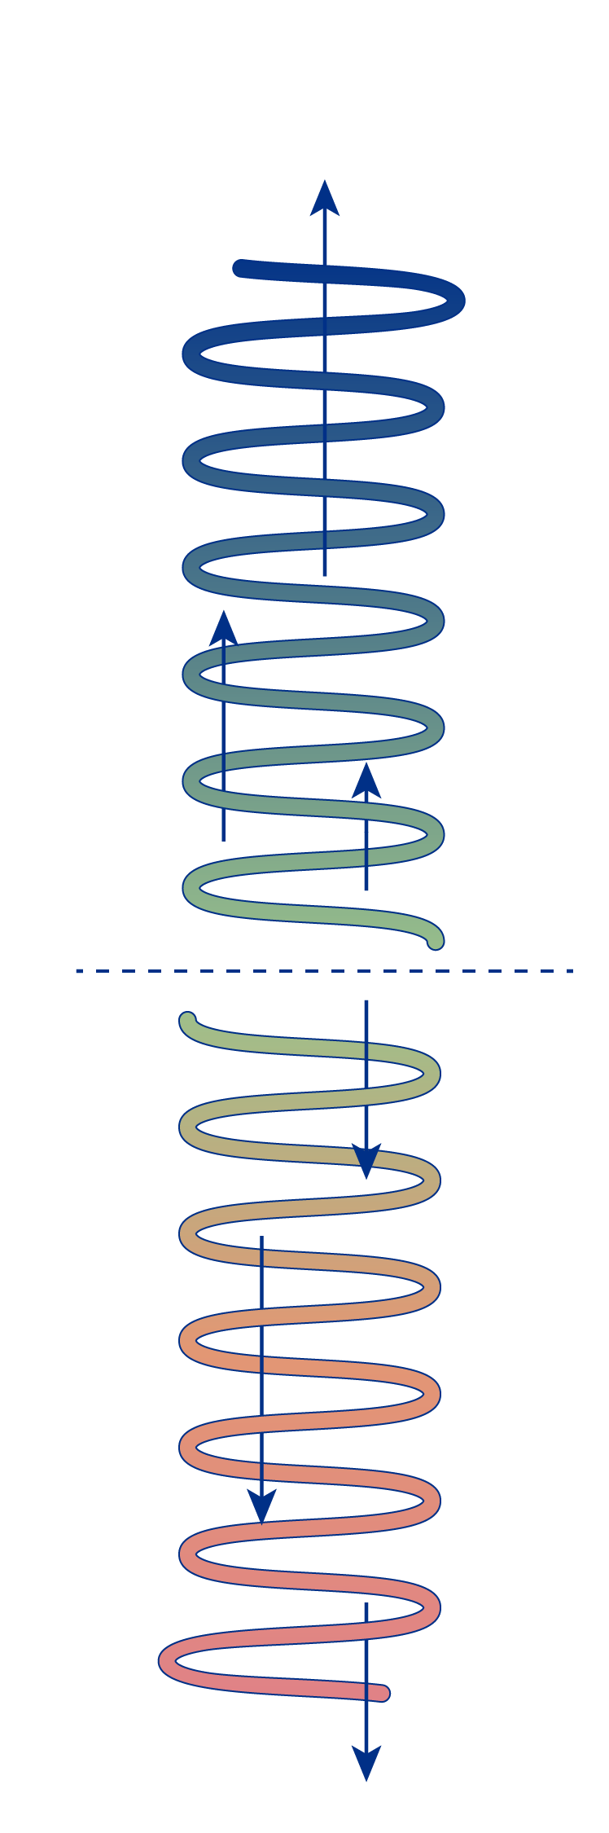
Motsykliske tiltak i varselfasen
Å handle på impulsene i varselfasen har en selvforsterkende og eskalerende effekt
For å bryte eller bremse spiralen må motsykliske tiltak settes inn
  Motsyklisk betyr å gjøre det motsatte av det man
  har lyst til
For å lykkes må man bl.a. forstå hvorfor man skal gjøre det og ha bestemt seg på forhånd
Notes:
Tekst:
Nå har vi snakket om varselfasen og varselsignaler. Vi skal nå fortsette med det vi kaller motsykliske tiltak.
Bipolar lidelse er en syklisk lidelse. I en (hypo)manisk varselfase er energien, stemningsleiet og aktivitetsnivået på vei opp. I en depressiv varselfase er det motsatt.
Å handle på impulsene som føles naturlige i varselfasen har en selvforsterkende og eskalerende effekt
For å bryte eller bremse denne spiralen må motsykliske tiltak settes inn raskest mulig i varselfasen
Med motsyklisk menes her å gjøre det motsatte av det man har lyst til (dvs. oppføre seg som om man er i motsatt syklus). Man går imot energiretningen og trosser egne impulser, som «kjerringa mot strømmen»
Dette er krevende fordi det føles unaturlig. For å lykkes må man bl.a. forstå hvorfor man skal gjøre det og ha bestemt seg på forhånd
SPØRSMÅL:
Her kan man høre med deltagerne om deres erfaringer med selvforsterkende effekter ved begynnende affektive episoder:
Blir dere mer eller mindre gira av å være aktive, trene og usette seg for stimuli når energien, engasjementet, optimismen, selvfølelsen osv. er på vei opp?
Og motsatt: får dere mer eller mindre overskudd av å trekke seg tilbake, roe ned og hvile når energien osv. er på vei ned?
Ressurs for videre lesing:
For utfyllende info om tiltak, se kap. 17 i Skjelstad (2021)

Slide 20
Noen forutsetninger for å lykkes
At varselfasen er lang nok
At man klarer å oppdage varselsignalene
At man på forhånd har identifisert en terskel for når tiltak skal settes inn
At man er motivert og har lagd en gjennomførbar plan i forkant
Notes:
Tekst:
Noen forutsetninger for å lykkes er:
At varselfasen er lang nok (dvs. lang nok til at man gjenkjenner hva som er i ferd med å skje)
At man klarer å oppdage varselsignalene
At man på forhånd har identifisert en terskel for når varselsignalene er tydelige eller mange nok til at tiltak skal settes inn
At man er motivert og har lagd en gjennomførbar plan i forkant

Slide 21
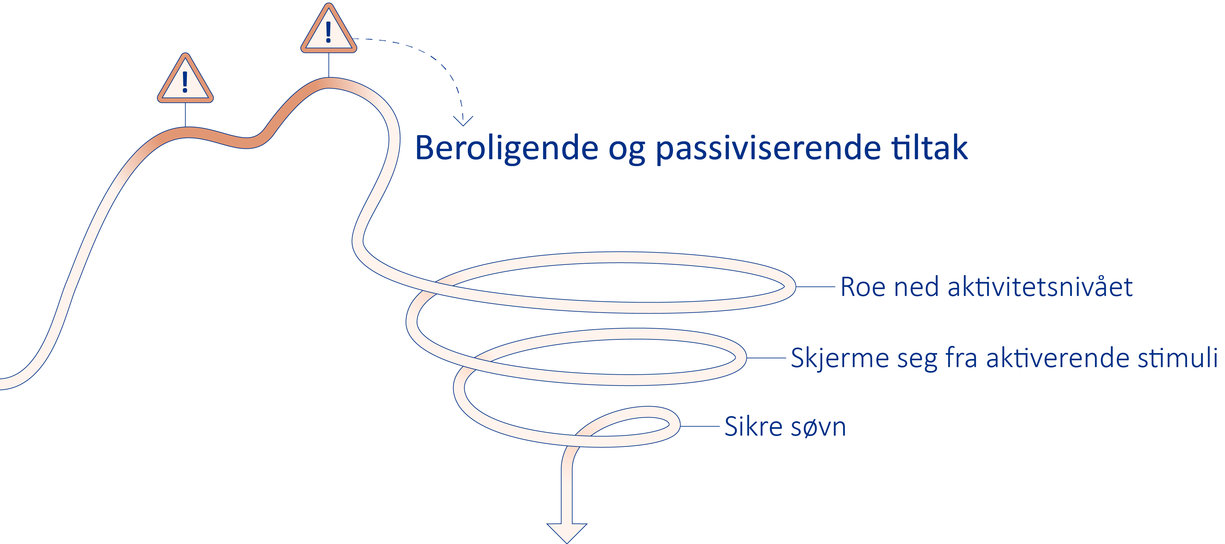
Tiltak mot hypomaniske varselsignaler
Notes:
Tekst:
Sett inn beroligende og passiviserende tiltak for hypomaniske varselsignaler:
Roe ned aktivitetsnivået
Skjerme seg fra aktiverende stimuli
Sikre søvn
(Mer om hva man bør unngå på neste lysbilde)

Slide 22
Unngå oppgirende aktiviteter og stimuli
Reduser fysisk aktivitet til et minimum, unngå trening og «powerwalking»
Utsett gjøremål, avgjørelser, diskusjoner og mentale oppgaver
Minimer sosial kontakt
Unngå aktiverende stimuli
Oppsøk beroligende aktiviteter og stimuli
Inngå konkrete avtaler om avlastning og fravær
Notes:
Tekst:
I varselfasen bør man unngå oppgirende aktiviteter og stimuli.
Man skal oppføre seg mest mulig som om man er deprimert. Det betyr å isolere seg fra sosial omgang, minimere aktivitetsnivået, avstå fra bruk av digitale plattformer m.m. For å få til dette bør man sykemelde seg, ha inngått konkrete avtaler med de nærmeste om avlastning for familiære forpliktelser og gjøremål, og ha bestemt hvor og hvordan isoleringen skal foregå.
(Les opp rådene på lysbildet)
SPØRSMÅL:
Hør med deltagerne om det er noen som har erfaringer med motsykliske tiltak i starten av (hypo)maniske episoder.

Slide 23
Sikre søvn: medikamenter
Tilstrekkelig søvn er viktig for å forebygge eskalering, men det er vanskelig å sove når energien er på vei opp
Inngå en avtale med legen i forkant om selvadministrering av doseøkning/behovsmedisinering
  Alternativt, kontakt legen umiddelbart
Ved å agere raskt i varselfasen kan man totalt sett bruke mindre medikamenter
Notes:
Tekst:
Tilstrekkelig søvn er et viktig tiltak for å forebygge eskalering av hypomani, men det er vanskelig å sove når energien er på vei opp.
Inngå helst en avtale med legen i forkant om selvadministrering av doseøkning og ev. behovsmedisinering for å sikre søvn
Alternativt, kontakt legen umiddelbart
Ved å agere raskt i varselfasen kan man totalt sett bruke mindre medikamenter enn hvis (hypo)manien får utvikle seg
(Mer om å sikre søvn på neste lysbilde)

Slide 24

Sikre søvn: mørke og blålysblokkerende briller
Er vist å redusere mani hos innlagte pasienter
Ingen studier på varselfasen, men erfaringer tilsier effekt
Lyseksponering på dagtid er bra for melatoninproduksjonen
  Men, sørg for mørke omgivelser eller bruk blålysblokkerende briller fra tidlig på kvelden i varselfasen
Notes:
Temaet ble også omtalt på kursgangen om søvn og døgnrytmer.
Tekst:
Mørke og blålysblokkerende briller (virtuelt mørke) er vist å redusere mani hos innlagte pasienter
Ingen studier på varselfasen, men erfaringer tilsier effekt
Lyseksponering på dagtid er bra for melatoninproduksjonen
Men, sørg for mørke omgivelser eller bruk blålysblokkerende briller fra tidlig på kvelden i varselfasen
Tilleggsinformasjon ved behov:
Det anbefales å bruke litt tid på dette hvis ikke nevnt tidligere, og da spesielt punktet om bruk i varselfasen:
Forskning:
De innlagte pasientene var medisinerte. De hadde det mørkt eller brukte briller 14 timer i døgnet (fra kl. 18 til kl. 8).
Allerede etter tre dager var pasientene betydelig mindre maniske enn de i kontrollgruppen.
Blålysblokkerende briller hadde nesten like god effekt som totalt mørke.
Søvnen var også dypere, mer sammenhengende og mindre urolig. Reduksjon av blått lys virker beroligende og søvnframkallende.
Den ene studien fant at effekten kun gjaldt de som hadde vært maniske mindre enn i to uker.
Ingen studier på varselfasen, men erfaringer tilsier tilsvarende effekt.
Foreløpige funn tilsier at skjerming mot lys også kan ha god effekt ved hurtige svingninger.
Virkningsmekanismer (om dette blir for avansert å formidle kan man vise til s. 280-281 i Skjelstad, 2021:
Lysreseptor (IpRGC) i øyenetthinnen reagerer på blått lys og forteller kroppens hovedklokke – den suprakiasmatiske kjernen (SCN) – at det er dagtid.
Fravær av blått lys betyr natt og melatoninutskillelsen starter. Det tar ≈ 2-3 timer før den blokkerende effekten av eksponering for blått lys oppheves.
Briller med oransje glass blokkerer for alt blått lys (fra solen og kunstige lyskilder som LED-lys).
Grønt lys blokkerer noe via tappene i netthinnen og har halvparten så lang blokkeringstid som blått. Røde briller blokkerer også for grønt lys.
Om bruk i varselfasen:
Det kan være vanskelig, upraktisk og uønsket å unngå alt lys om kvelden. Fordelen med blålysblokkerende briller er at man kan gjøre ting. Risikoen er å bli overaktiv, noe som reduserer effekten. I varselfasen bør man som nevnt ha lavt aktivitetsnivå og unngå aktiverende stimuli. Hvis man skjermer seg fra andre om kvelden, kan bruk av lampe med rødt lys være et alternativ. Rødt lys med lav effekt (og peis og stearinlys) hemmer ikke melatoninproduksjonen nevneverdig.
Melatoninproduksjonen blokkeres hvis man eksponeres for blått lys på natten, f.eks. i forbindelse med dobesøk. Det er vist at selv beskjeden kunstig belysning (8 lux) hemmer melatoninutskillelsen og søvn. Bruk briller hvis det er nødvendig med eksponering for blått lys.
Det er viktig at brillene dekker øyehulen helt slik at alt blått lys stenges ute.
Det finnes diverse blålysfiltre for skjermer, f.eks. F.LUX som er en programvare for PC som gradvis reduserer blått lys på kvelden. https://en.wikipedia.org/wiki/F.lux
Briller: f.eks. https://circadianeyewear.no/
Solbriller har ingen effekt mot blått og grønt lys. De beskytter kun mot UV-stråling.
Ressurs for videre lesing:
Se Skjelstad (2021), s. 280-83.

Slide 25
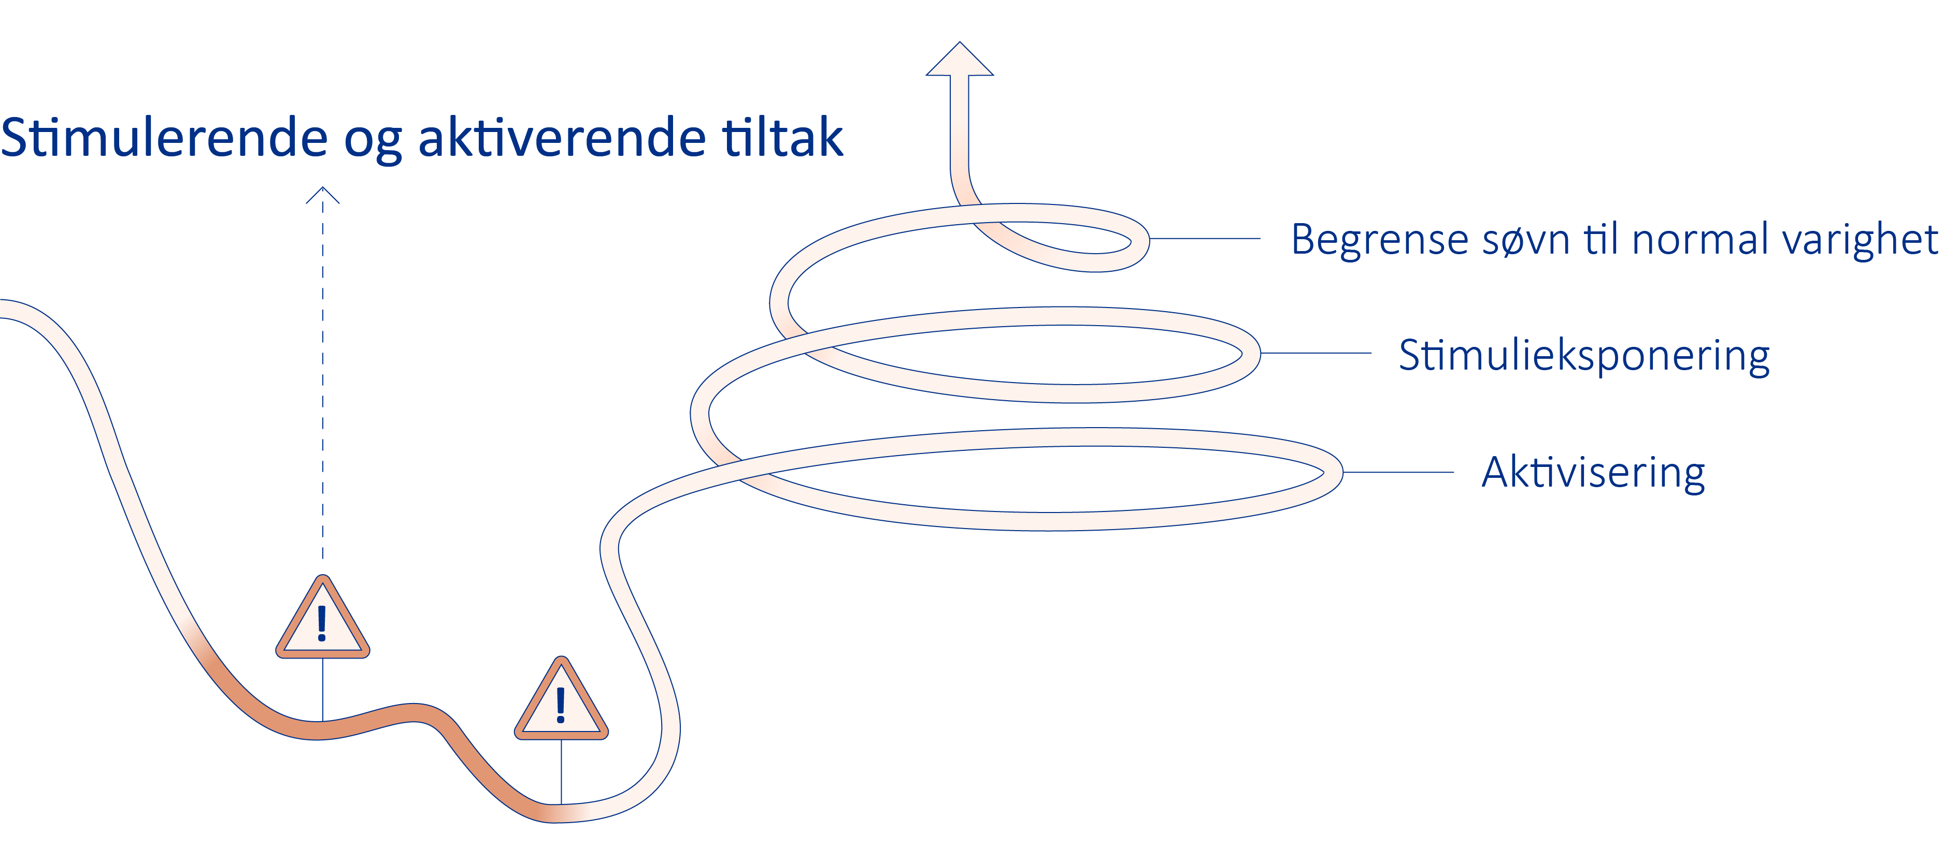
Tiltak mot depressive varselsignaler
Notes:
Tekst:
→ sett inn stimulerende og aktiverende tiltak ved depressive varselsignaler
Aktivisering
Stimulieksponering (utsette seg for den type aktiverende og oppkvikkende sanseinntrykk som man skal beskytte seg mot i en (hypo)manisk varselfase)
Begrense søvn til normal varighet

Slide 26
Aktivisering og stimulieksponering
Man trenger påkobling, ikke avkobling
Oppretthold hverdagens struktur og vaner
Fortsett å være sosialt aktiv, selv om det ikke gir samme glede
Iverksett vitaliserende mottiltak
Oppsøk oppkvikkende sanseinntrykk
Inngå avtaler med familie og venner i vedlikeholdsfasen om drahjelp
mtp. aktiviteter
Notes:
Tekst:
I en depressiv varselfase begynner man å bli mer negativ, pessimistisk, sliten, passiv og unnvikende
Bygger seg ofte opp over lengre tid enn (hypo)mani
Når man jobber motsyklisk, oppfører man seg som om man har mer energi og lyst enn det som er tilfelle
Det kan være vanskelig å unngå en depresjon, men noen ganger kan den bremses og mildnes
Man trenger påkobling, ikke avkobling
Oppretthold hverdagens struktur og vaner, selv om det føles tyngre å gjennomføre. Best mulighet for å lykkes hvis man har innarbeidet gode vaner i vedlikeholdsfasen og har forpliktelser å ivareta.
Fortsett å være sosialt aktiv, selv om det ikke gir samme glede
Iverksett vitaliserende (energigivende / oppkvikkende) mottiltak, f.eks. å trene minst like mye, gjøre fysiske nytteaktiviteter i hjemmet eller gå på konsert.
Oppsøk oppkvikkende stimuli som lys, en spennende film, dansemusikk, en festival eller reise som gir mange sanseinntrykk.
Inngå avtaler med familie og venner i vedlikeholdsfasen om drahjelp mtp. aktiviteter
NB! Det beskrevne er mest relevant for de som i utgangspunktet er stabile og deretter gradvis utvikler depresjon. Hvis den forutgående tilstanden er langvarig hypomani eller mani, er kroppen ofte så utarmet (og nedturen så kraftig) at man trenger hvile for å hente seg inn igjen.
SPØRSMÅL:
Er det noen som har erfaringer med motsykliske tiltak i starten av depressive episoder?

Slide 27
Lyseksponering
Daglig lyseksponering på formiddagen er vist å ha god effekt for
bipolare depresjoner
Lyskasser kan brukes når det ikke er tilstrekkelig sollys
Det er ikke gjort studier på effekt i depressiv varselfase,
men det kan være verdt å forsøke
Notes:
Tekst:
Daglig lyseksponering på formiddagen virker stimulerende og er vist å ha god effekt for mange med bipolare depresjoner
Lyskasser kan brukes når det ikke er tilstrekkelig sollys (i vinterhalvåret og ved overskyet vær om sommeren)
- Studier har brukt enten lyskasser med 10000 lux i 30 min. eller 5000 lux i 60 min.
Det er ikke gjort studier på effekt i depressiv varselfase, men det kan være verdt å forsøke
Tilleggsinformasjon ved behov:
Alle i studiene var medisinerte, bl.a. for å forhindre omslag til (hypo)mani.
En studie viste at 20 % av deltagere med hurtigsvingende forløpsvariant utviklet (hypo)mani ved bruk av lyseksponering, men det kan skyldes at de hadde hyppige svingninger, ikke lyseksponeringen. Det er også verd å merke seg at sollyset fra skyfri himmel om sommeren er mye sterkere (minst 100.000 lux) enn lyset fra lyskasser. For de med hyppige svingninger og blandede symptomer er det uansett lurt å konferere med behandler før oppstart og å ha en plan for hvordan en ev. økende ustabilitet skal håndteres.
Denne lyskassen med 10000 lux ble brukt: Carex Day-Light Classic Plus Light Therapy Lamp | Carex. Det finnes mange andre alternativer.
Ressurs for videre lesing:
Mer om lysterapi og detaljer om lux, se kap. 17, s. 288-91 i Skjelstad (2021)

Slide 28
Notes:
Tekst:
Lag en plan for motsykliske tiltak i varselfasen. Ved å inngå avtaler med de nærmeste er det lettere å få gjennomført skjerming ved maniske varselsignaler (varseltegn og varselsymptomer) og å få hjelp til aktivisering og stimulering ved depressive varselsignaler.

Slide 29

Egenaktivitet til neste gang
Tenke gjennom om det er flere atferdsendringer som
kan fungere som varseltegn for hypomani og depresjon
Spørre ev. partner eller andre nære om det er spesielle
atferdsendringer de har lagt merke til i forkant av affektive episoder
Formulere minst ett forslag til varseltegn for hver polaritet i forebyggelsesplanen
Tenke videre på de andre spørsmålene fra summegruppen om egne varseltegn på hypomani og depresjon
Fortsett å registrere i stemningsdagboken
Notes:
Tekst:
Det kan ta noe tid å bli bevisst gode varseltegn og ulike aspekter ved disse. Dere kan starte prosessen til neste kursgang, men dette er noe dere bør utforske over tid, gjerne i dialog med de nærmeste og behandleren, hvis dere har en. Når dere etter hvert har identifisert varseltegn, kan dere begynne å skrive inn motsykliske tiltak rettet mot varseltegnet. Ikke glem å avklare medikamentelle endringer for å sikre søvn og demping av tilstanden ved begynnende hypomani med lege.
Deltagerpresentasjoner av forebyggelsesplan på kursgang 13: Fortell deltagerne at vi nå er ferdige med innføringen i hvordan bruke forebyggelsesplanen. Varsle dem om at vi på kursgang 12 vil spørre om det er en eller to deltagere som er villige til å legge fram sin foreløpige forebyggelsesplan for gruppen på kursgang 13.
Evalueringsskjemaet: Minn deltagerne om å evaluere dagens kurs.

Slide 30


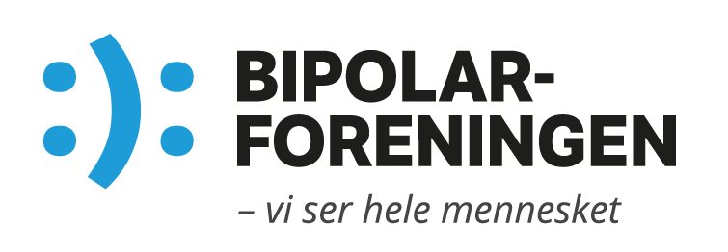

Presentasjonen er utformet av Vestre Viken, i samarbeid
med erfaringsspesialister og Bipolarforeningen.
Prosjektet er støttet av Rådet for psykisk helse
gjennom Stiftelsen Dam
©Vestre Viken. All bruk av grafikk utover det leverte materiell skal avtales. Design og illustrasjon: Melkeveien Designkontor AS.

